Slide 1



Herramientas computacionales para el diseño y modelación de cauces
Modelación hidráulica 1D con HEC-GeoRAS y HEC-RAS
Modelación de pasos de vía en modelos hidráulicos 1D.
Info: r.cfdtools@gmail.com
v.20231124

Slide 2
Objetivo
A partir del modelo hidráulico funcional que incluye la rectificación de fondo de las secciones naturales antes y después del canal sinuoso diseñado, modelar el paso de vía utilizando alcantarillas en la zona del canal dominante y valle.

Slide 3
Herramientas computacionales requeridas
HEC-RAS versión 5.0.7. http://www.hec.usace.army.mil/software/hec-ras/
Insumos requeridos
Modelo HECRAS_v1a obtenido en la clase de Modelación 1D del canal principal rectificando fondo de secciones naturales de inicio y entrega. Disponible en carpeta Datos del Taller 3 como HECRAS_v1a_20200923.zip o HECRAS_v1a_20231124.zip

Slide 4
Actividades preliminares

Slide 5
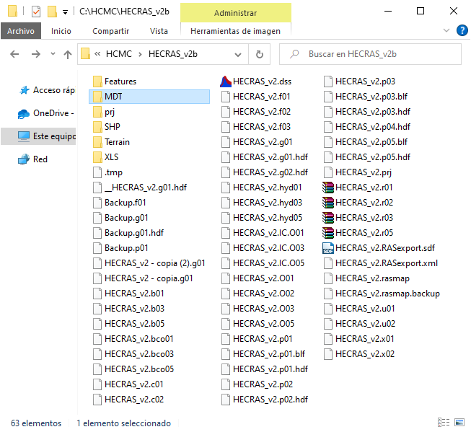

Actividades preliminares
En la carpeta /file/hec, copie el modelo HECRAS_v1a como HECRAS_v1b.
Dentro de HECRAS_v1b crear la carpeta MDT y copiar el MDT del Tema 3 denominado tin_terrenonaturalcaucesinuoso_v0_tif_20161112.rar.
Dentro de HECRAS_v1b crear la carpeta prj y copiar cualquier archivo de proyección de coordenadas de las capas shapefile, nombrar como ProjectionFile.prj.
Dentro de HECRAS_v1b crear la carpeta SHP y copiar el archivo de formas Bridges_RAS.shp contenido en SHP.

Slide 6
Actividad 1. Creación de modelo digital de terreno en RAS Mapper.

Slide 7
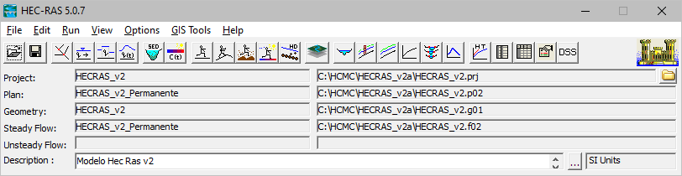
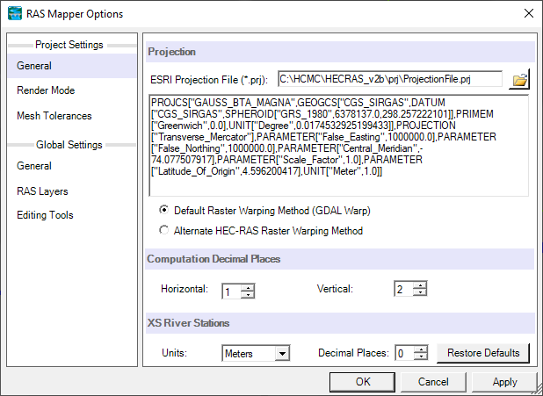
Actividad 1. Creación de modelo digital de terreno en RAS Mapper.
En HEC-RAS, abra el proyecto FILE/HEC/HECRAS_v1b\HECRAS_v2.prj.
Abra RAS Mapper y defina el sistema de proyección de coordenadas a partir del archivo ProjectionFile.prj. Tools – RAS Mapper Options, pestaña Project Settings – General, definir unidades en metros.

Slide 8
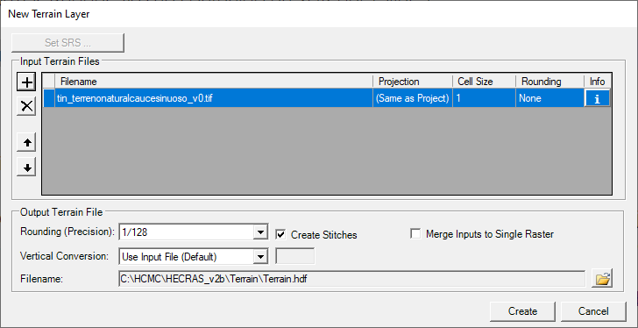
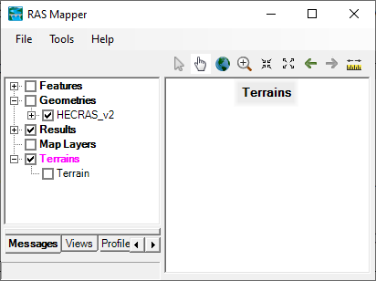
Actividad 1. Creación de modelo digital de terreno en RAS Mapper.
En RAS Mapper, de clic derecho en Terrains – Create New RAS Terrain. Establecer precisión de redondeo en 1/128 y guardar como …Terrain\Terrain.hdf

Slide 9
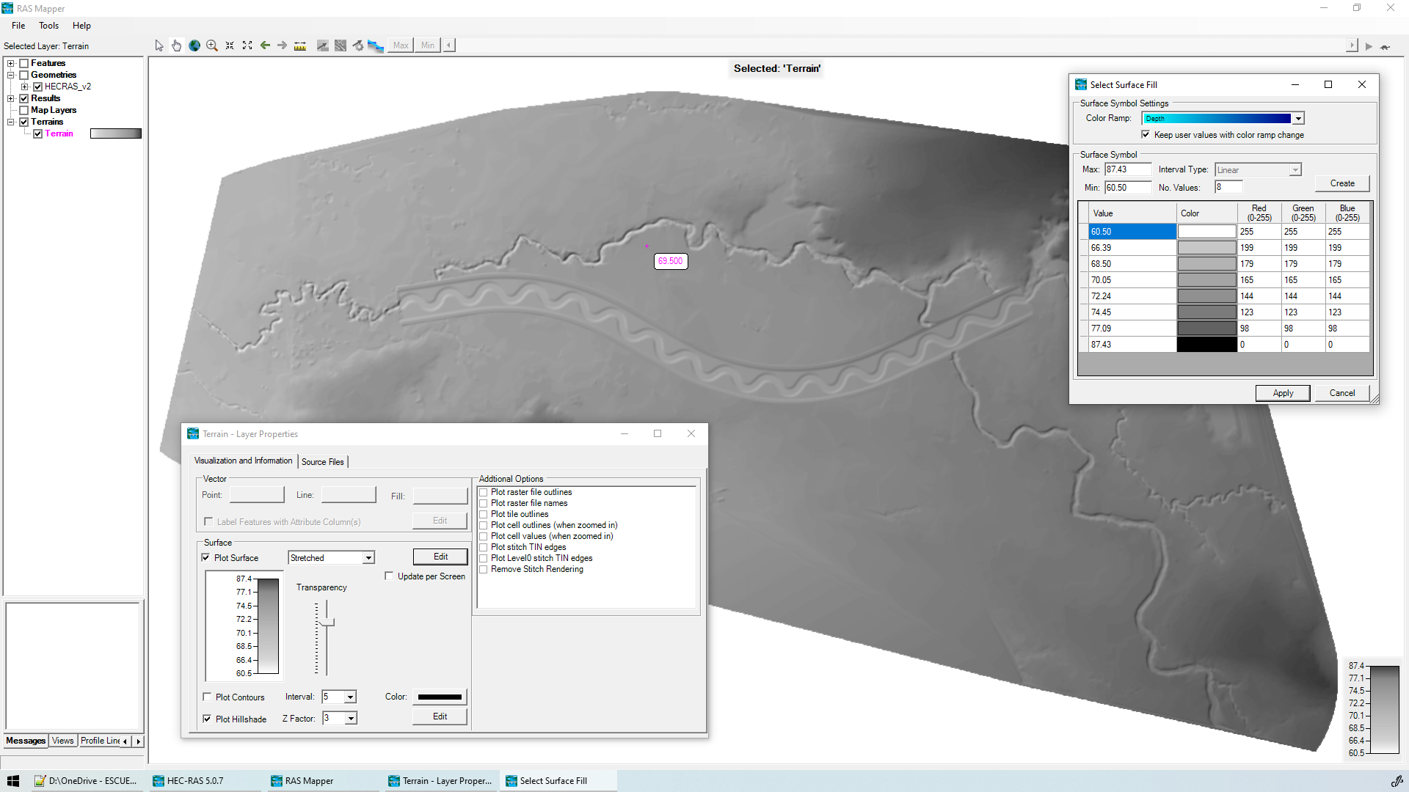
Actividad 1. Creación de modelo digital de terreno en RAS Mapper.
Modifique la visualización del modelo de terreno con los parámetros indicados en la imagen.

Slide 10
Actividad 2. Profile line en paso de vía.

Slide 11
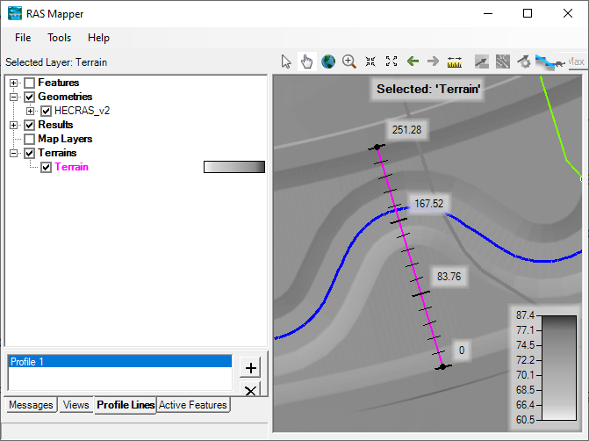

Actividad 2. Profile line en paso de vía.
En RAS Mapper, de clic en la pestaña Profile Lines y agregue el archivo de formas Bridges_v0.shp contenido en SHP o en SHP_RAS de la carpeta del modelo hidráulico. Clic derecho en la zona vacía – Import from Poliline Shapefile.
El paso de vía se encuentra entre las secciones transversales 7774.441 y 7962.949m.
En modelos cuya última sección transversal aguas abajo inicie en cero, el paso de vía se encuentra entre las secciones transversales 7544.441 y 7762.949m.

Slide 12
Actividad 3. Eliminación de secciones transversales próximas.

Slide 13
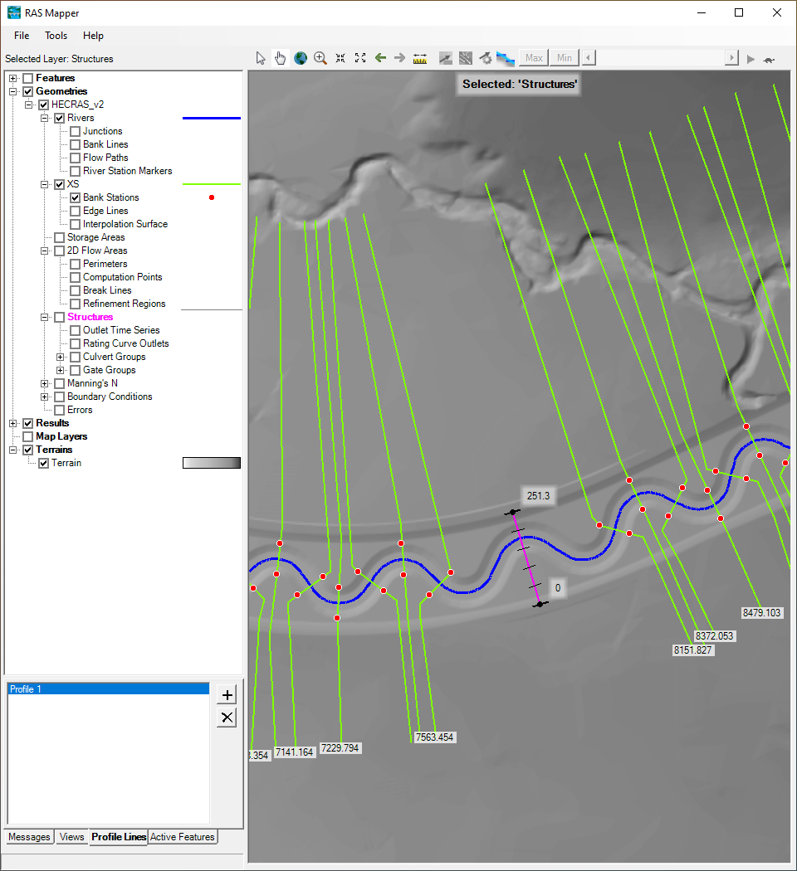
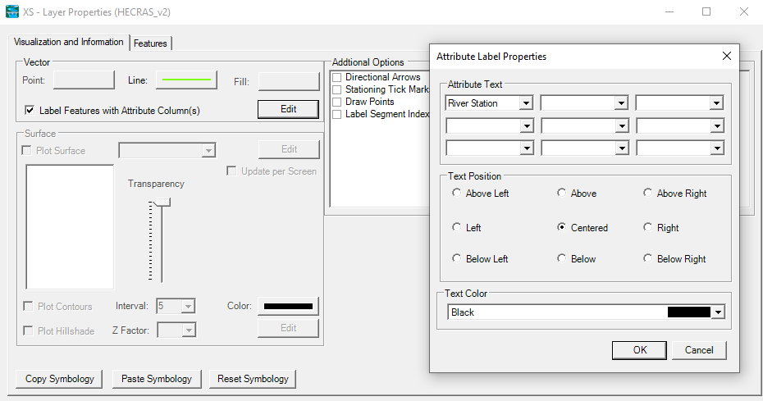
Actividad 3. Eliminación de secciones transversales próximas.
En el grupo Geometries de la tabla de contenido de RAS Mapper, de clic derecho en la raíz de XS, active el modo edición y elimine todas las secciones transversal entre las secciones 7563.454m y 8151.827m correspondientes a la zona del paso de vía.
Se recomienda dejar solo secciones próximas en las que se observe el canal dominante en la mitad del canal del valle sobre las secciones y con separación suficiente para que se pueda modelar la expansión y contracción cuando esta estructura haya sido incluida en el modelo de terreno compuesto.
Dando clic derecho en XS y seleccionando la opción XS – Layer Properties, podrá rotular las secciones transversales.

Slide 14
Actividad 4. Agregar tablero en paso de vía.

Slide 15
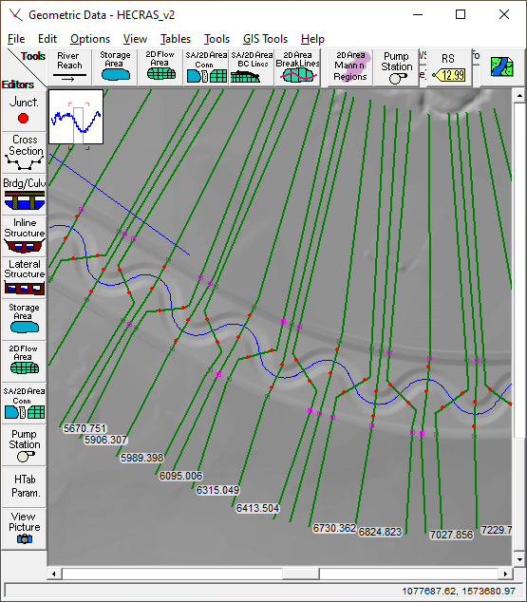
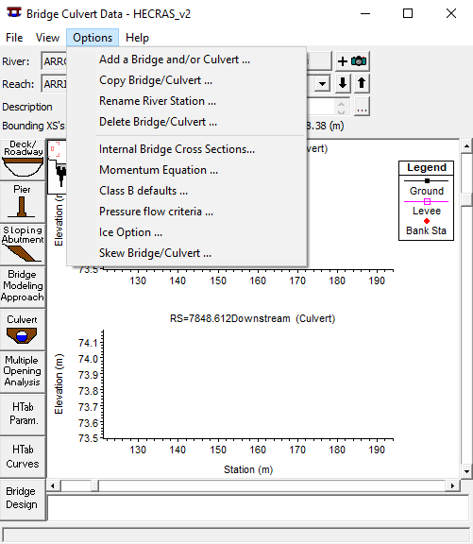
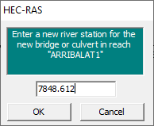
Actividad 4. Agregar tablero en paso de vía.
Cerrar RAS Mapper, abrir el editor de geometría 1D y agregar un nuevo puente en la abscisa 7848.612m (o en 7648.612m) localizada entre las dos secciones identificadas. Seleccionar la opción Bridge / Culvert.

Slide 16
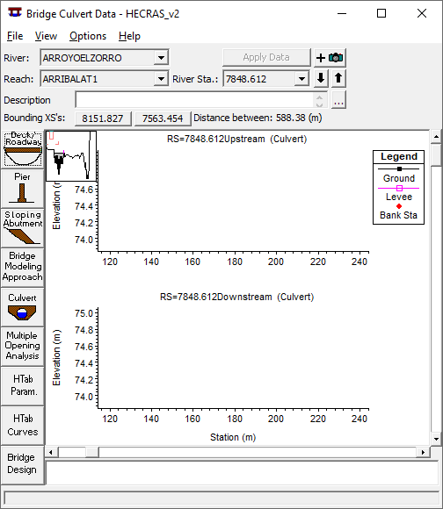
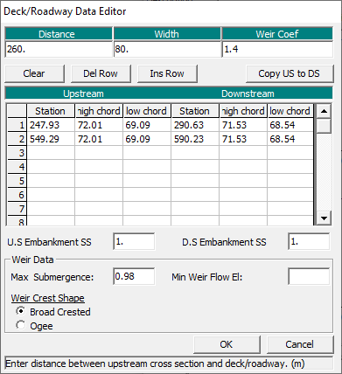
Actividad 4. Agregar tablero en paso de vía.
De clic en Deck – Roadway y defina los parámetros correspondientes a distancia del tablero a sección aguas arriba, ancho del paso de vía, coeficiente de vertedero y las estaciones y elevaciones correspondientes a la obstrucción o relleno en las secciones aguas arriba y aguas abajo del paso.
Crear el tablero del puente desde la cota más alta de la corona del valle hasta el punto más bajo de la sección dominante.

Slide 17
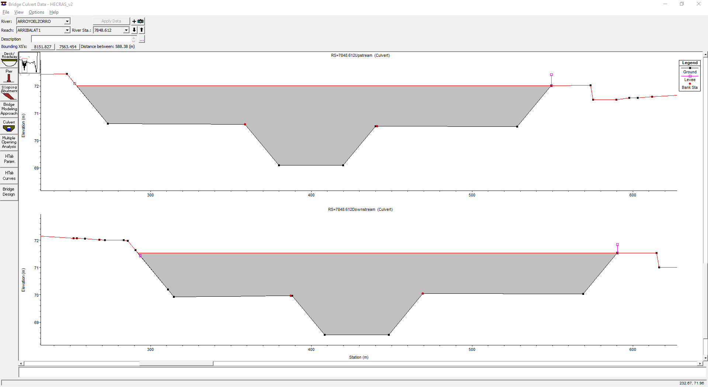
Actividad 4. Agregar tablero en paso de vía.
Esquema de tablero u obstrucción.

Slide 18
Actividad 5. Alcantarillas en paso de vía.

Slide 19
Actividad 5. Alcantarillas en paso de vía.
En la ventana Bridge Culvert Data, de clic en Culvert y cree 5 grupos de tuberías así:
AlcCentral: corresponde a 6 tuberías principales de 2 metros de diámetro a localizar en la zona central del cauce dominante.
AlcSecIzqA: primer grupo de 25 tuberías secundarias con diámetro de 0.96m, localizadas a la izquierda en la base del valle.
AlcSecIzqB: segundo grupo de 2 tuberías secundarias con diámetro de 0.96m, localizadas a la izquierda en la base del valle.
AlcSecDerA: primer grupo de 25 tuberías secundarias con diámetro de 0.96m, localizadas a la derecha en la base del valle.
AlcSecDerB: segundo grupo de 2 tuberías secundarias con diámetro de 0.96m, localizadas a la derecha en la base del valle.
En total se modelará el paso de vía con 60 tuberías de las cuales 6 son principales y 54 secundarias y hasta una profundidad hidráulica en el canal de 1 metro. En el ejercicio de clase no se modelará la expansión ni contracción para el tránsito de flujo a 2.6m correspondiente a la profundidad normal de diseño antes del borde libre.
Los valores correspondientes a la localización de las estaciones en la sección aguas arriba y aguas abajo, se han obtenido directamente del libro de diseño HCMC0013_DisenoPasoVia.xlsm correspondiente a la clase de diseño geométrico e hidráulico vertical del cauce principal de desviación y cauces laterales menores.

Slide 20
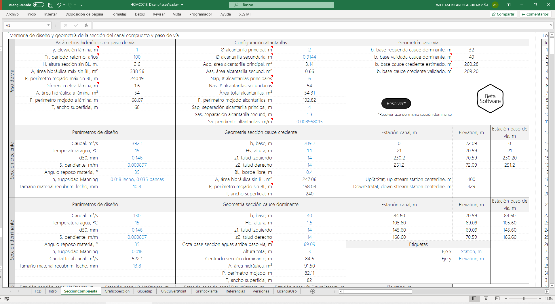
Actividad 5. Alcantarillas en paso de vía.
Diseño en libro de Excel HCMC0013_DisenoPasoVia.xlsm

Slide 21
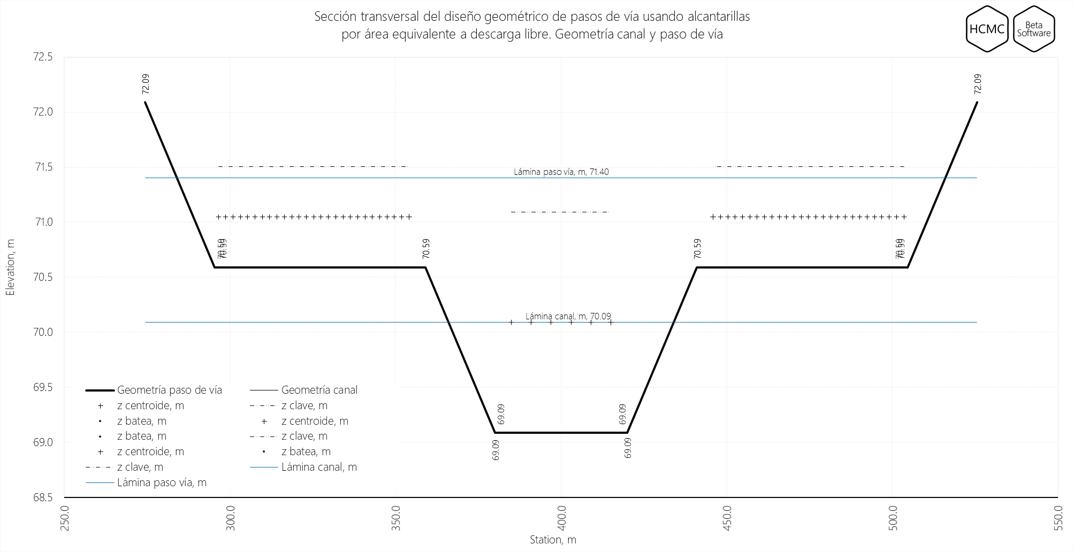
Actividad 5. Alcantarillas en paso de vía.
Diseño en libro de Excel HCMC0013_DisenoPasoVia.xlsm

Slide 22
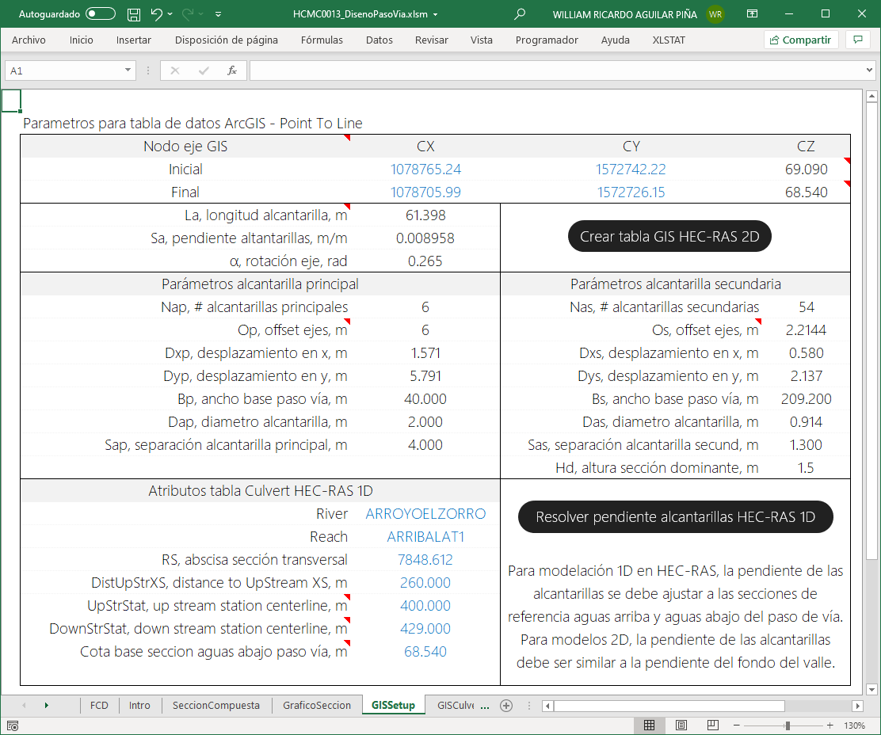
Actividad 5. Alcantarillas en paso de vía.
Diseño en libro de Excel HCMC0013_DisenoPasoVia.xlsm

Slide 23
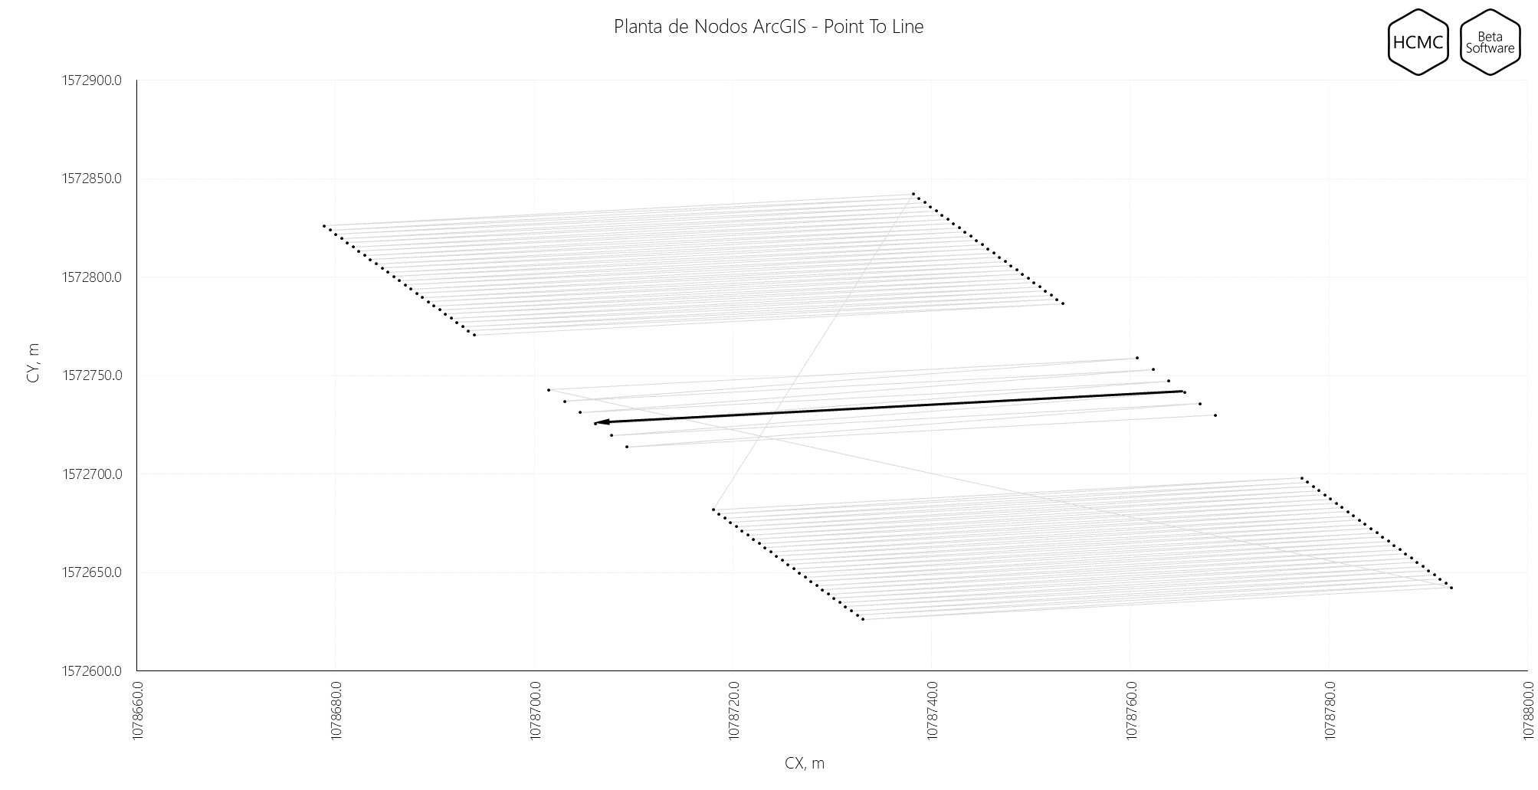
Actividad 5. Alcantarillas en paso de vía.
Diseño en libro de Excel HCMC0013_DisenoPasoVia.xlsm

Slide 24
Actividad 5. Alcantarillas en paso de vía.
Diseño en libro de Excel HCMC0013_DisenoPasoVia.xlsm

Slide 25
Actividad 5. Alcantarillas en paso de vía.
Diseño en libro de Excel HCMC0013_DisenoPasoVia.xlsm

Slide 26
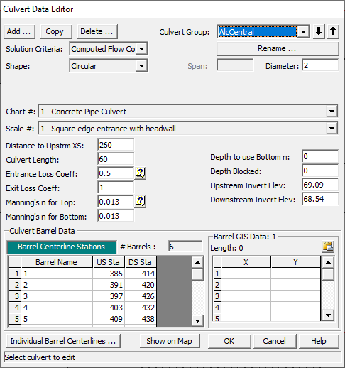
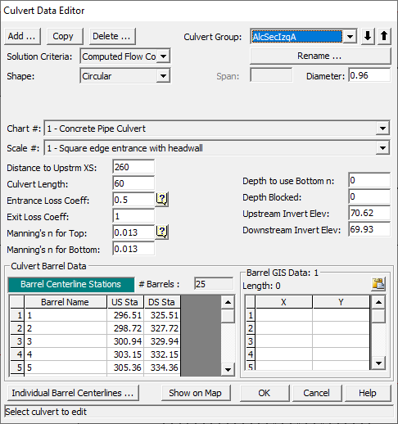
Actividad 5. Alcantarillas en paso de vía.
AlcCentral: corresponde a 6 tuberías principales de 2 metros de diámetro a localizar en la zona central del cauce dominante.
AlcSecIzqA: primer grupo de 25 tuberías secundarias con diámetro de 0.96m, localizadas a la izquierda en la base del valle.

Slide 27
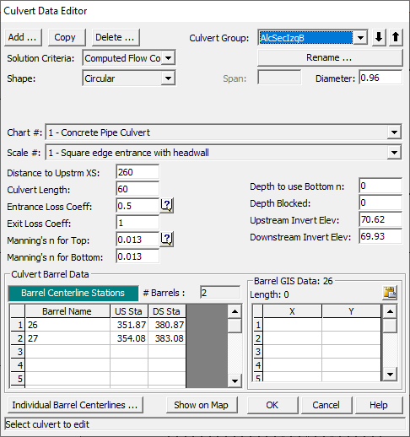

Actividad 5. Alcantarillas en paso de vía.
AlcSecIzqB: segundo grupo de 2 tuberías secundarias con diámetro de 0.96m, localizadas a la izquierda en la base del valle.
AlcSecDerA: primer grupo de 25 tuberías secundarias con diámetro de 0.96m, localizadas a la derecha en la base del valle.

Slide 28
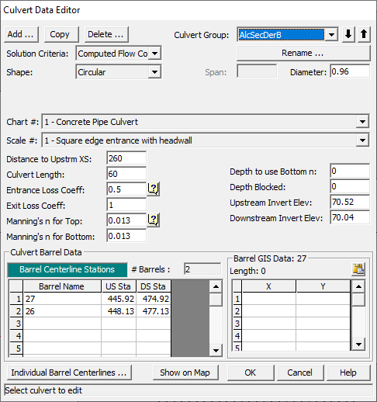
Actividad 5. Alcantarillas en paso de vía.
AlcSecDerB: segundo grupo de 2 tuberías secundarias con diámetro de 0.96m, localizadas a la derecha en la base del valle.

Slide 29
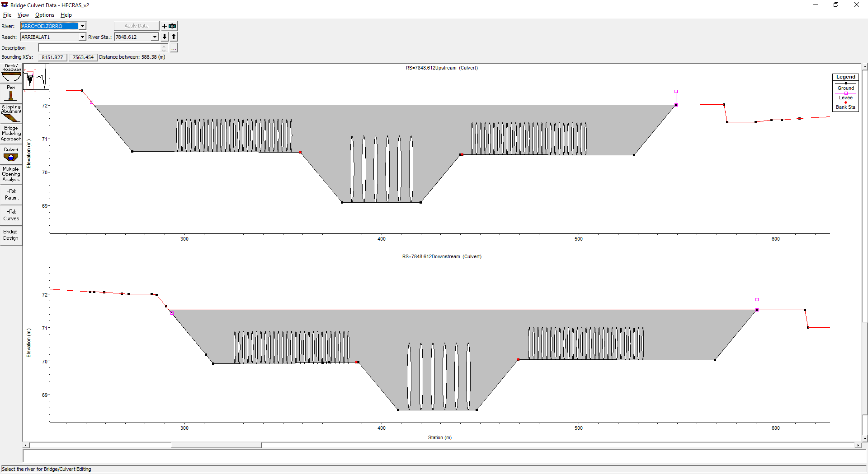
Actividad 5. Alcantarillas en paso de vía.

Slide 30
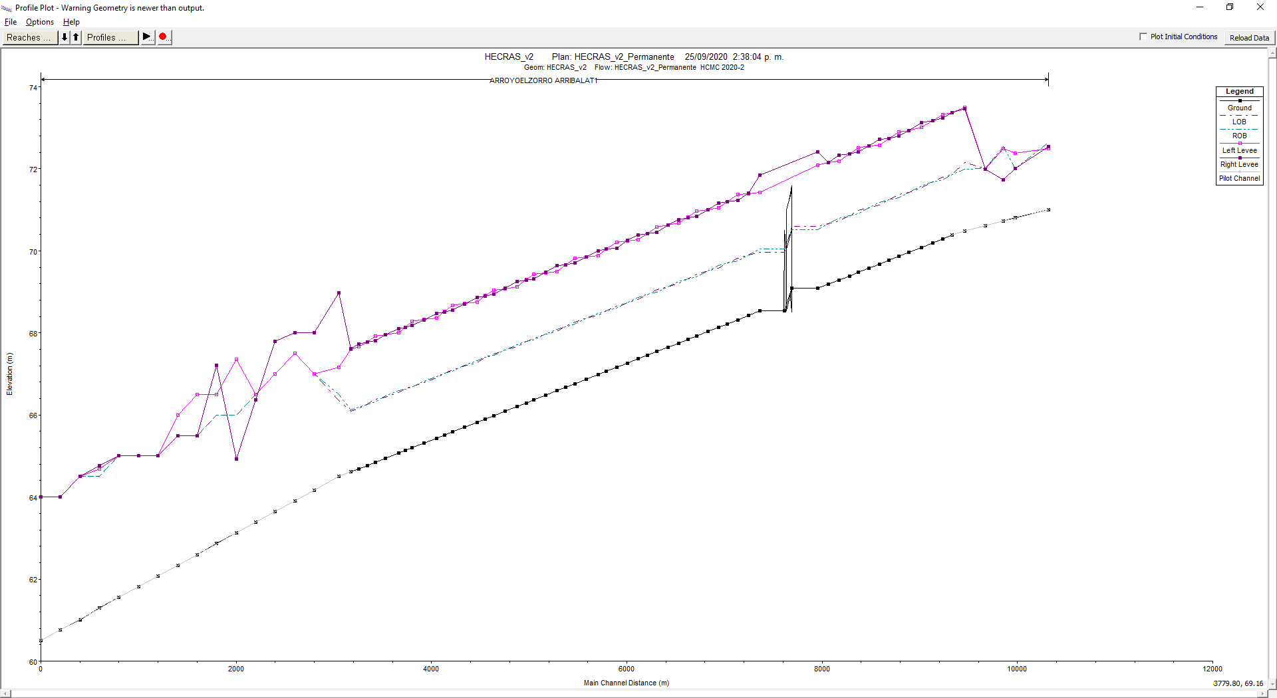
Actividad 5. Alcantarillas en paso de vía.

Slide 31
Actividad 6. Modelación en flujo permanente.

Slide 32
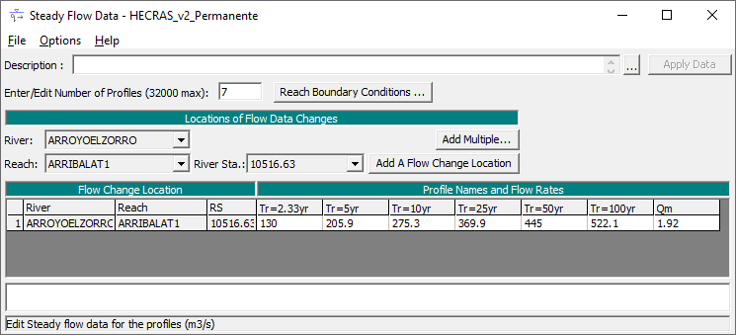
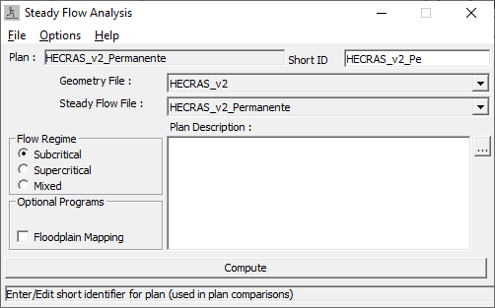
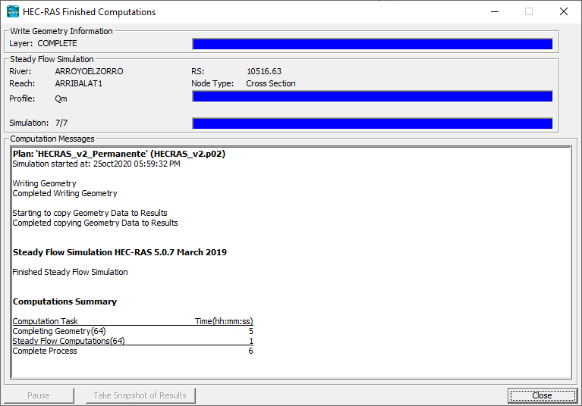
Actividad 6. Modelación en flujo permanente.

Slide 33
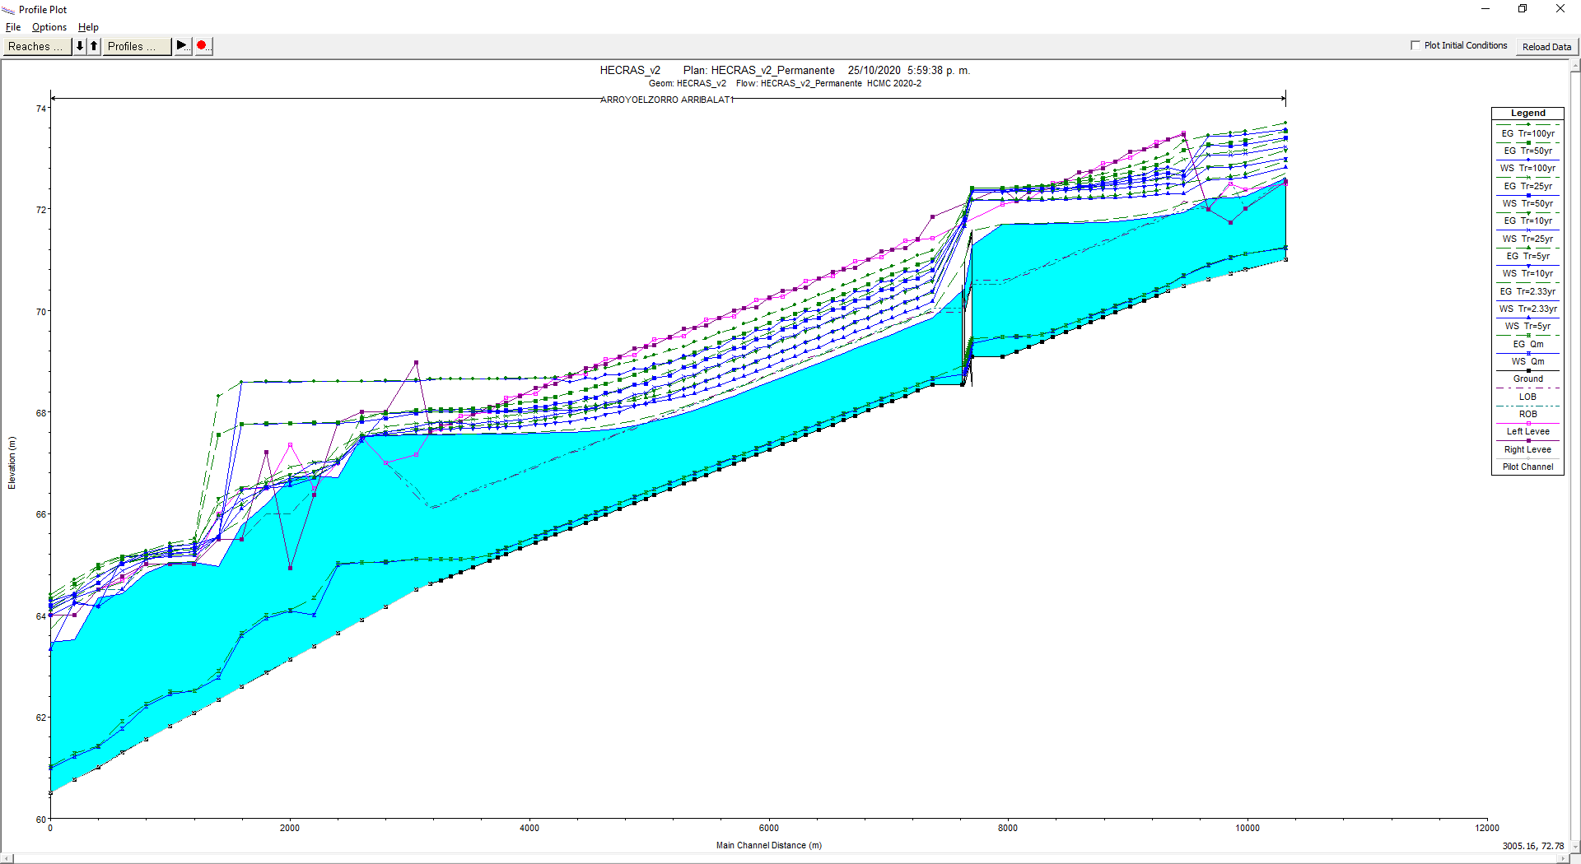
Actividad 6. Modelación en flujo permanente.
Análisis: requiere realzamiento de diques 0.4m por remanso y desbordamiento menor a partir de Tr 5yr. En zona de entrega al cauce natural es necesario rectificar el ancho de las secciones para disminuir la condición de control de flujo.

Slide 34
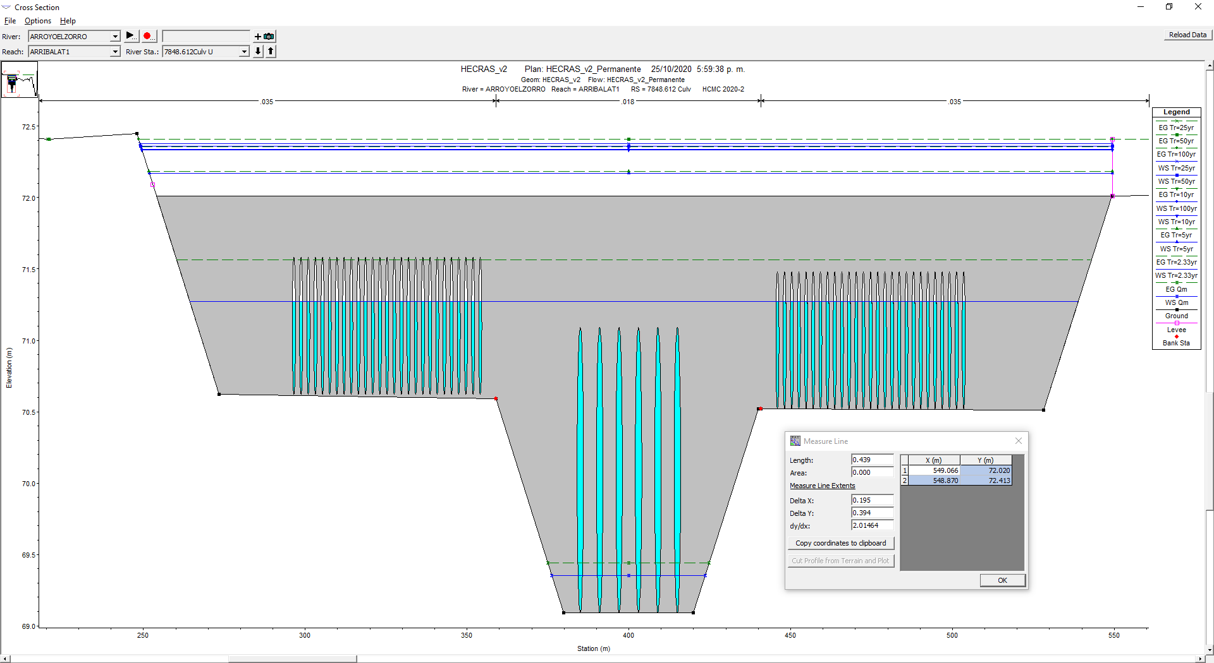
Actividad 6. Modelación en flujo permanente.

Slide 35
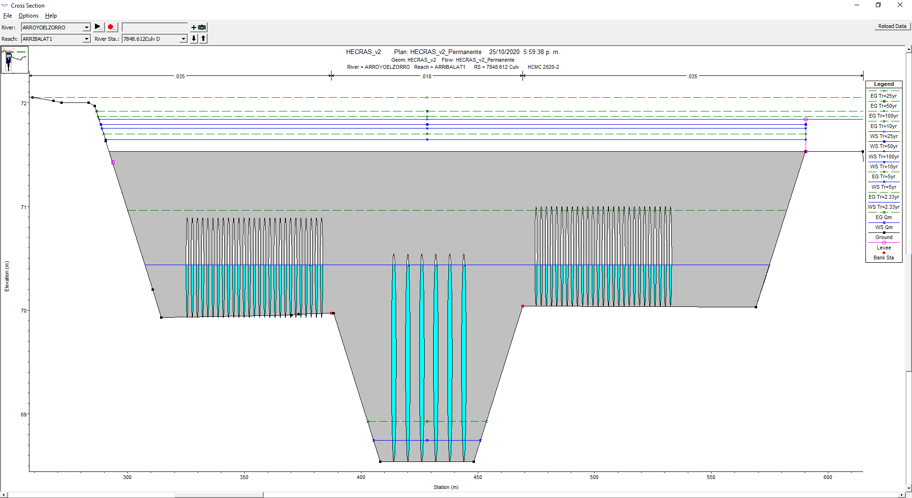
Actividad 6. Modelación en flujo permanente.

Slide 36
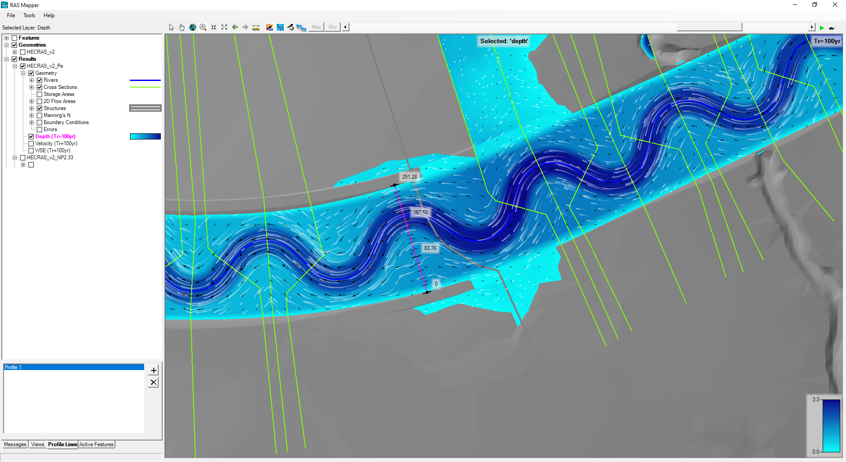
Actividad 6. Modelación en flujo permanente.

Slide 37
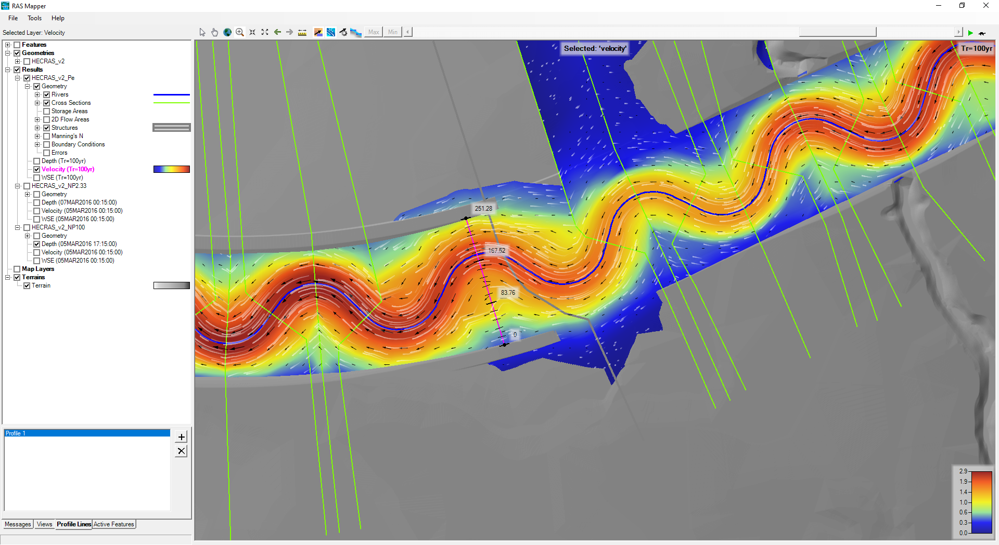
Actividad 6. Modelación en flujo permanente.

Slide 38
Actividad 7. Modelación en flujo no permanente.

Slide 39
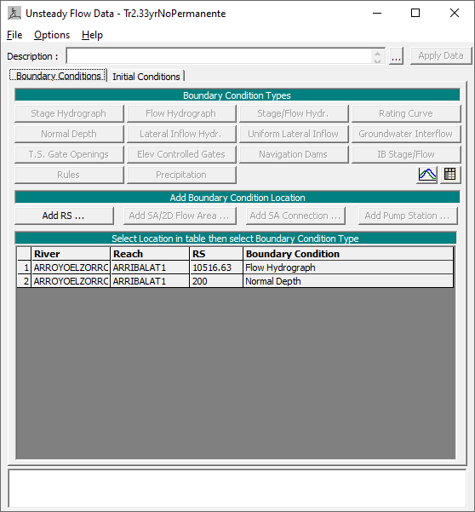
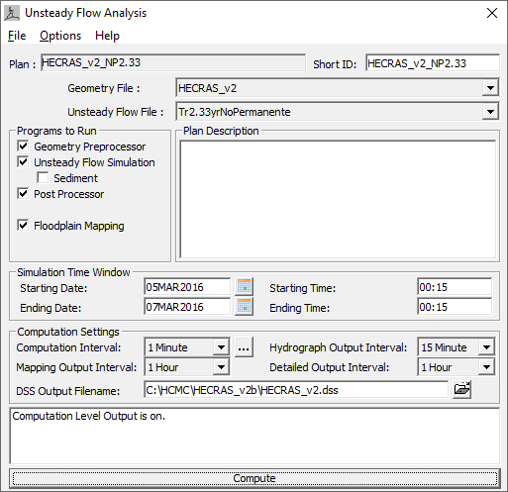
Actividad 7. Modelación en flujo no permanente.
Para 2.33 años de periodo de retorno.

Slide 40
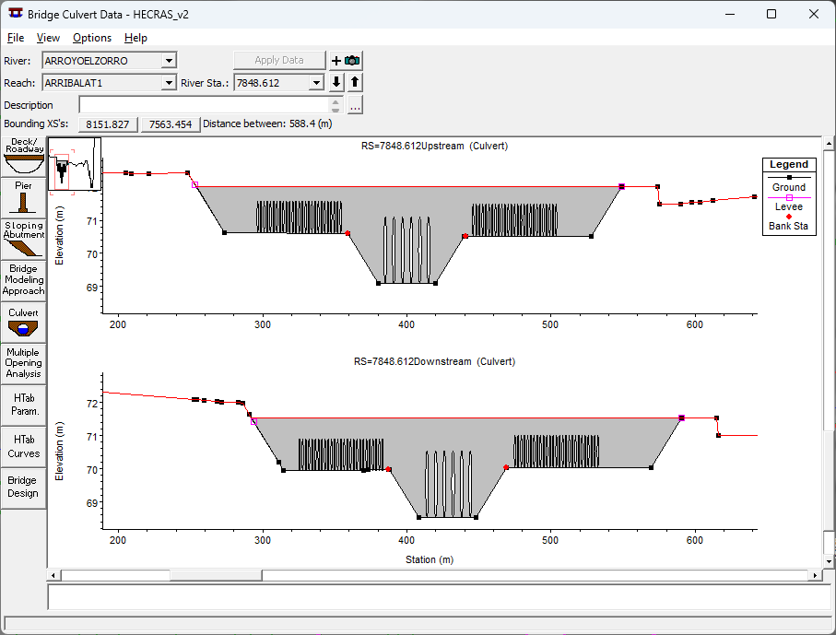
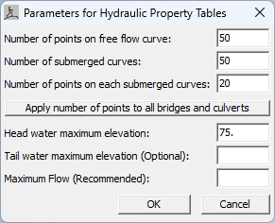
Actividad 7. Modelación en flujo no permanente.
HTab – cabeza hidráulica expresada como cota

Slide 41
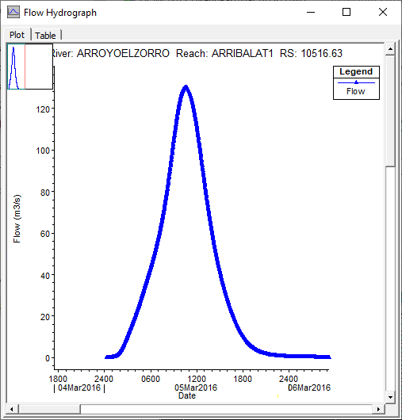
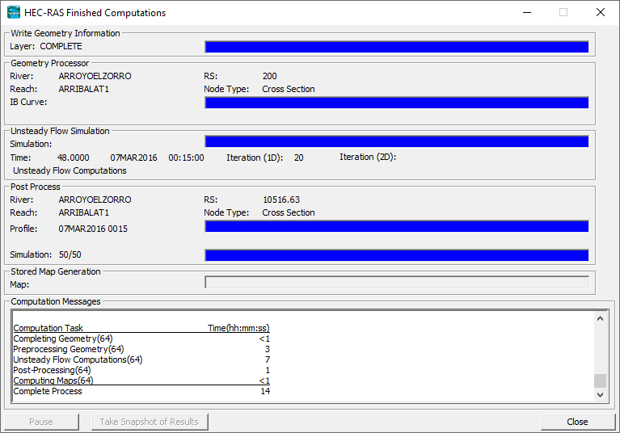
Actividad 7. Modelación en flujo no permanente.
Para 2.33 años de periodo de retorno.

Slide 42
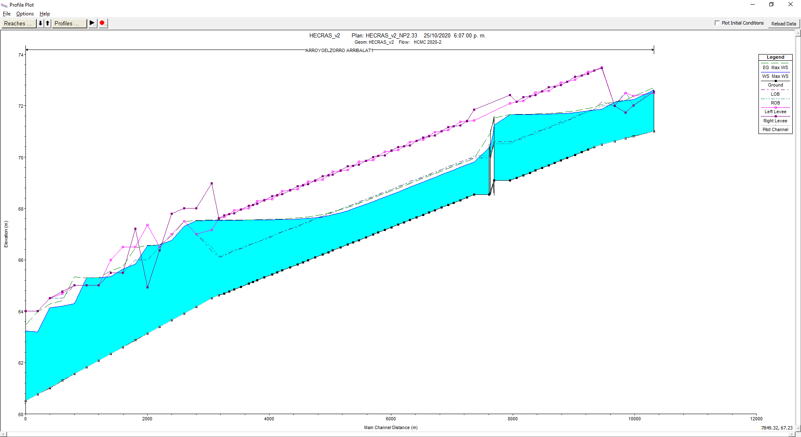
Actividad 7. Modelación en flujo no permanente.
Para 2.33 años de periodo de retorno.

Slide 43
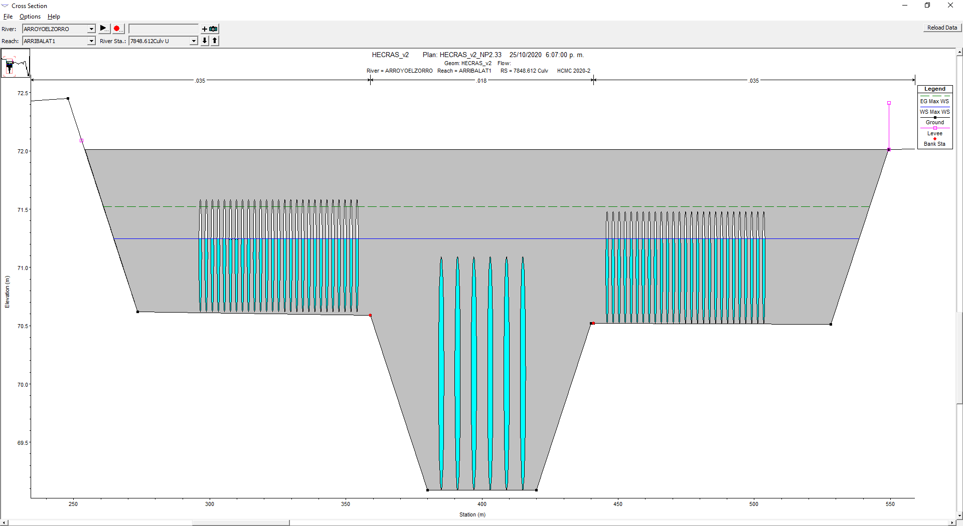
Actividad 7. Modelación en flujo no permanente.
Para 2.33 años de periodo de retorno.

Slide 44
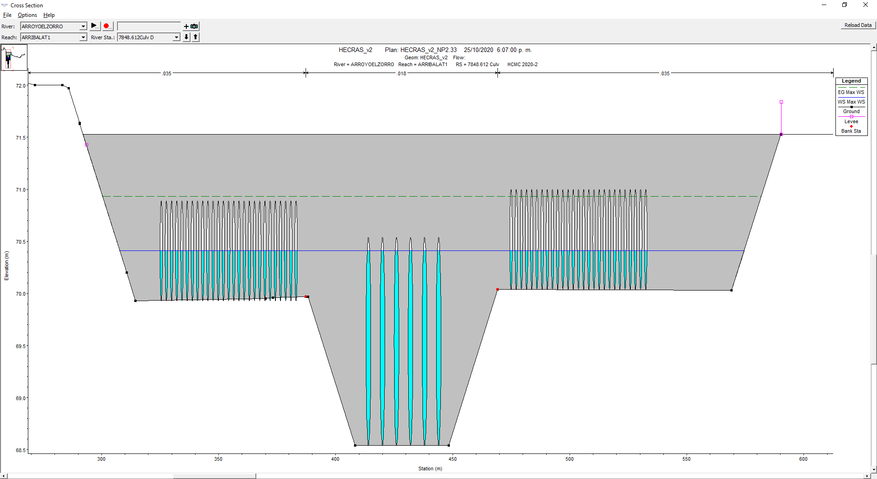
Actividad 7. Modelación en flujo no permanente.
Para 2.33 años de periodo de retorno.

Slide 45
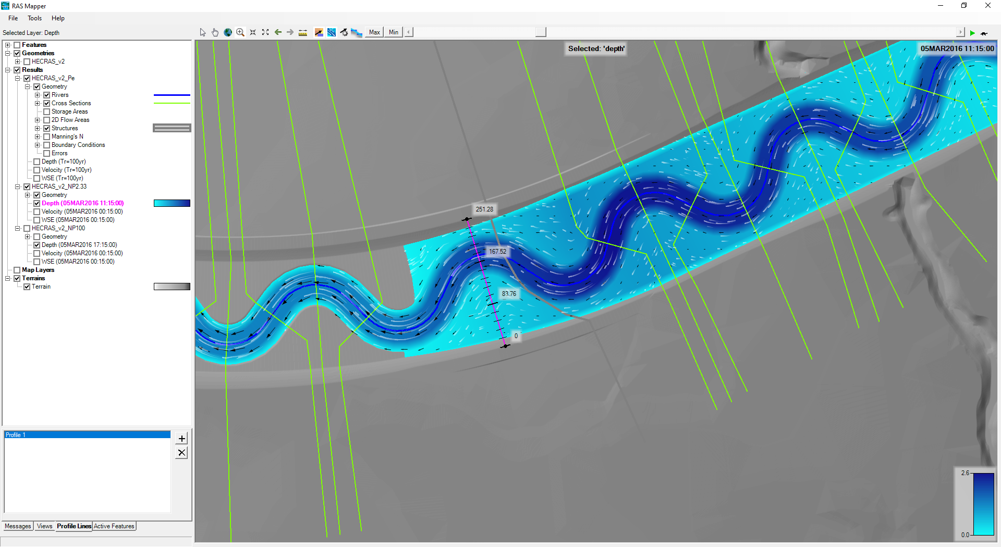
Actividad 6. Modelación en flujo permanente.

Slide 46
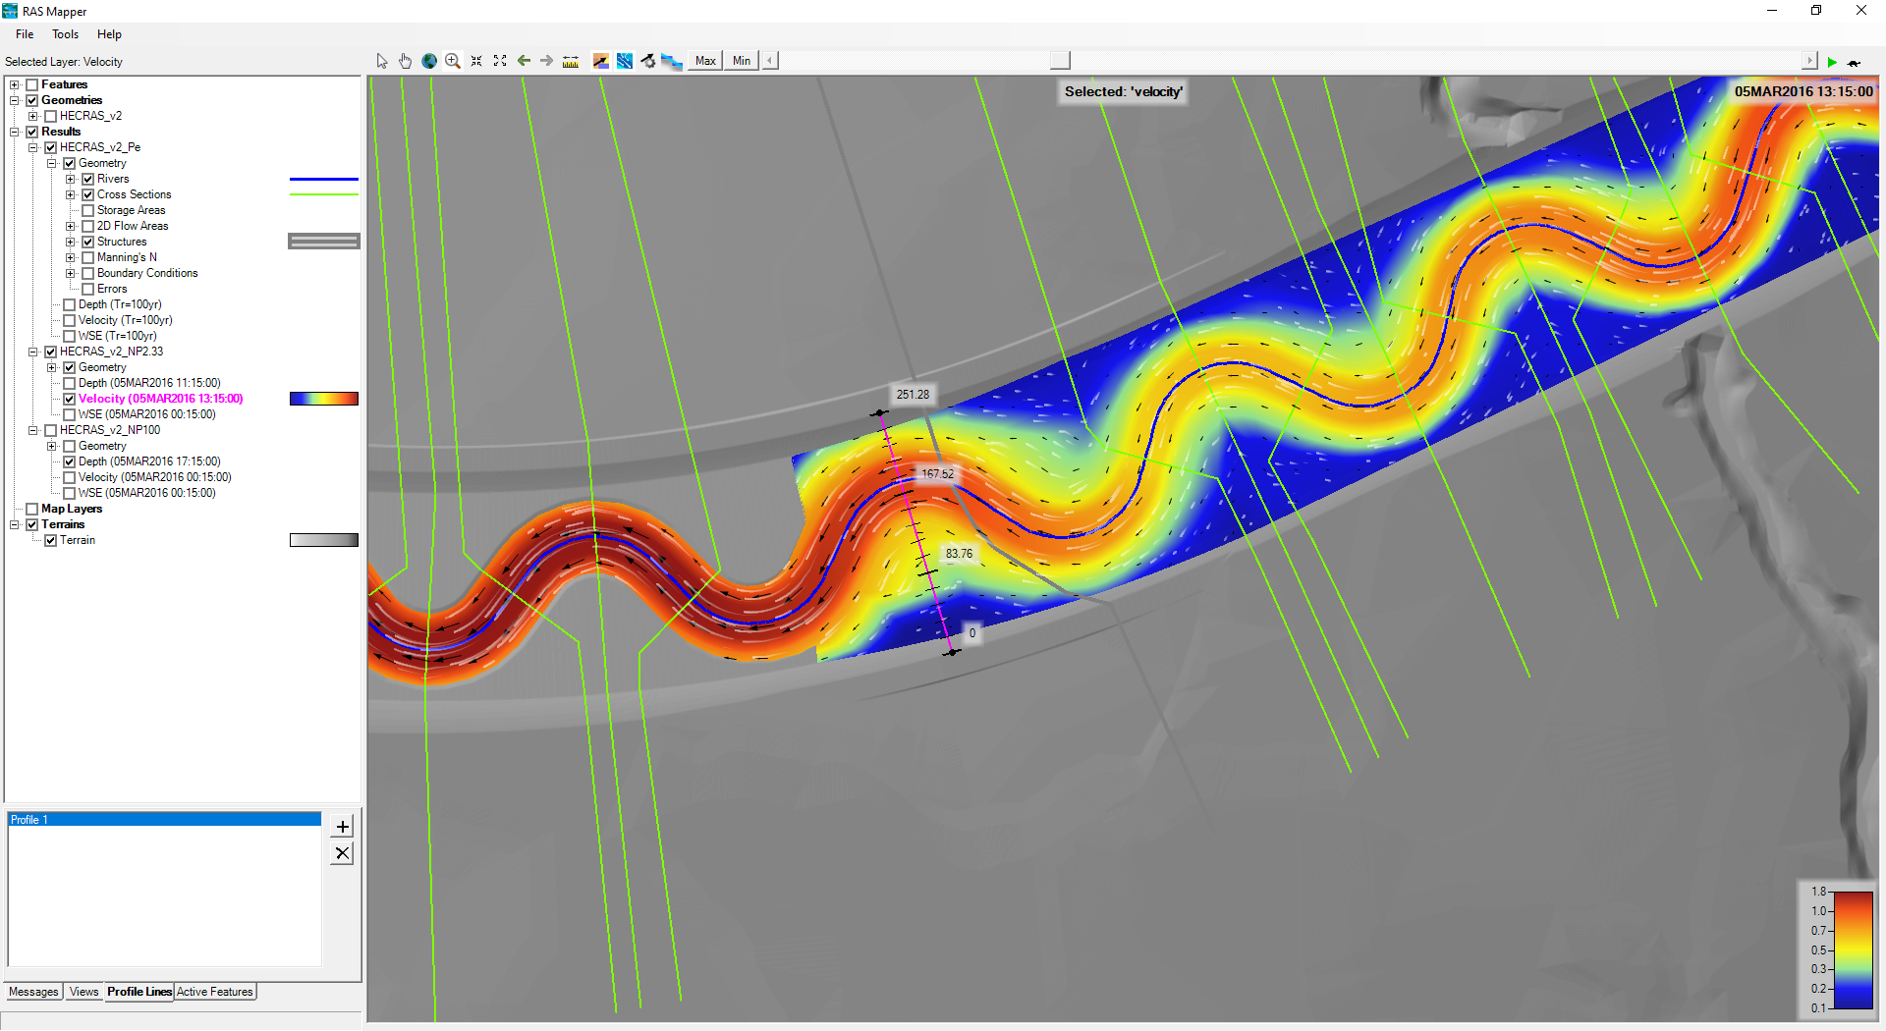
Actividad 6. Modelación en flujo permanente.

Slide 47

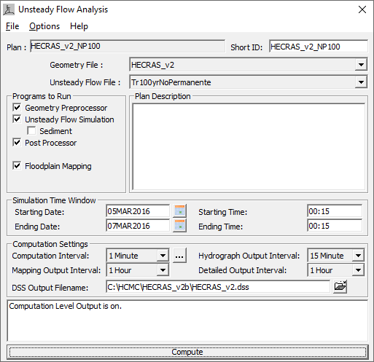
Actividad 7. Modelación en flujo no permanente.
Para 100 años de periodo de retorno.

Slide 48
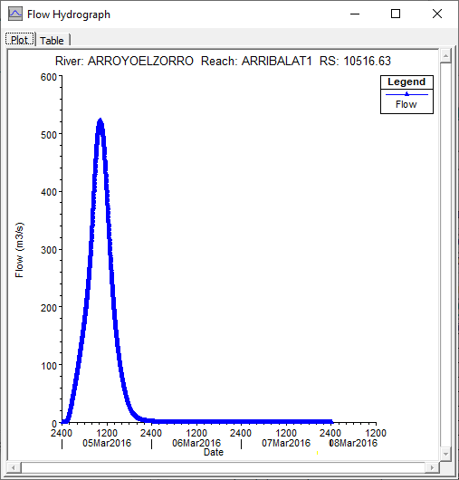
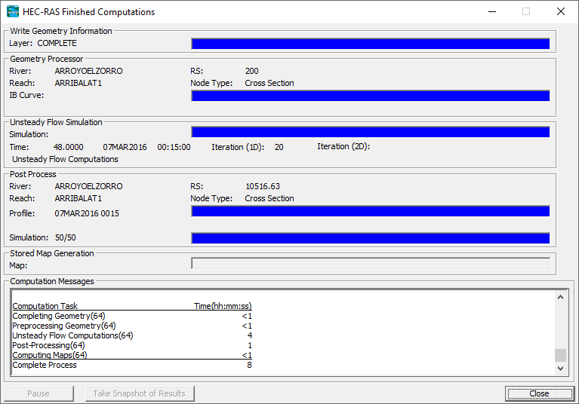
Actividad 7. Modelación en flujo no permanente.
Para 100 años de periodo de retorno.

Slide 49
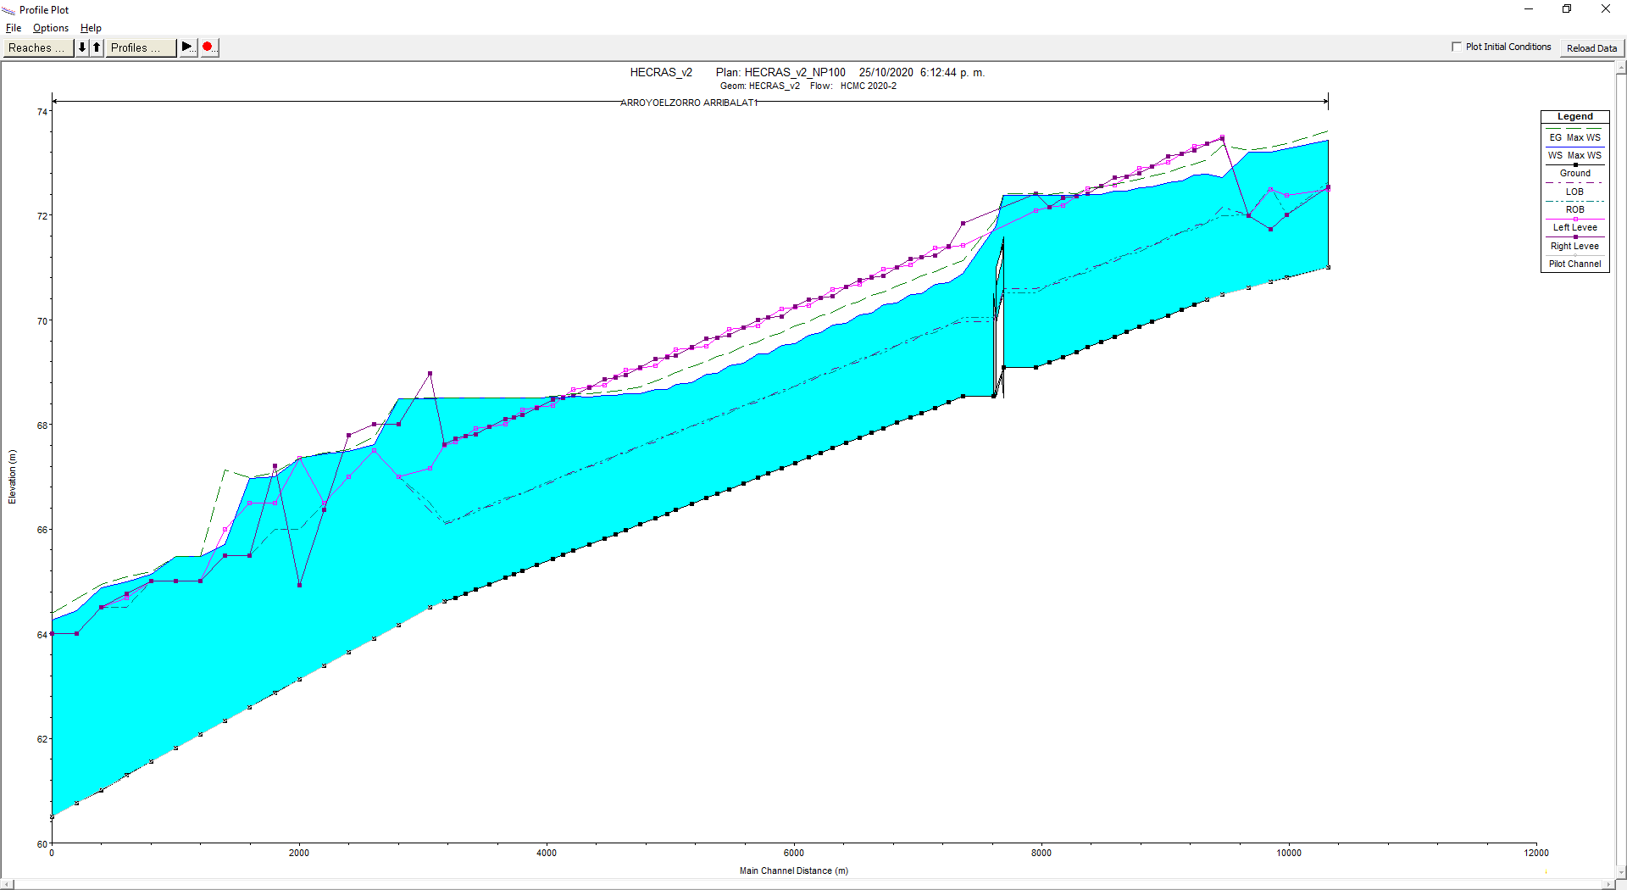
Actividad 7. Modelación en flujo no permanente.
Para 100 años de periodo de retorno.

Slide 50
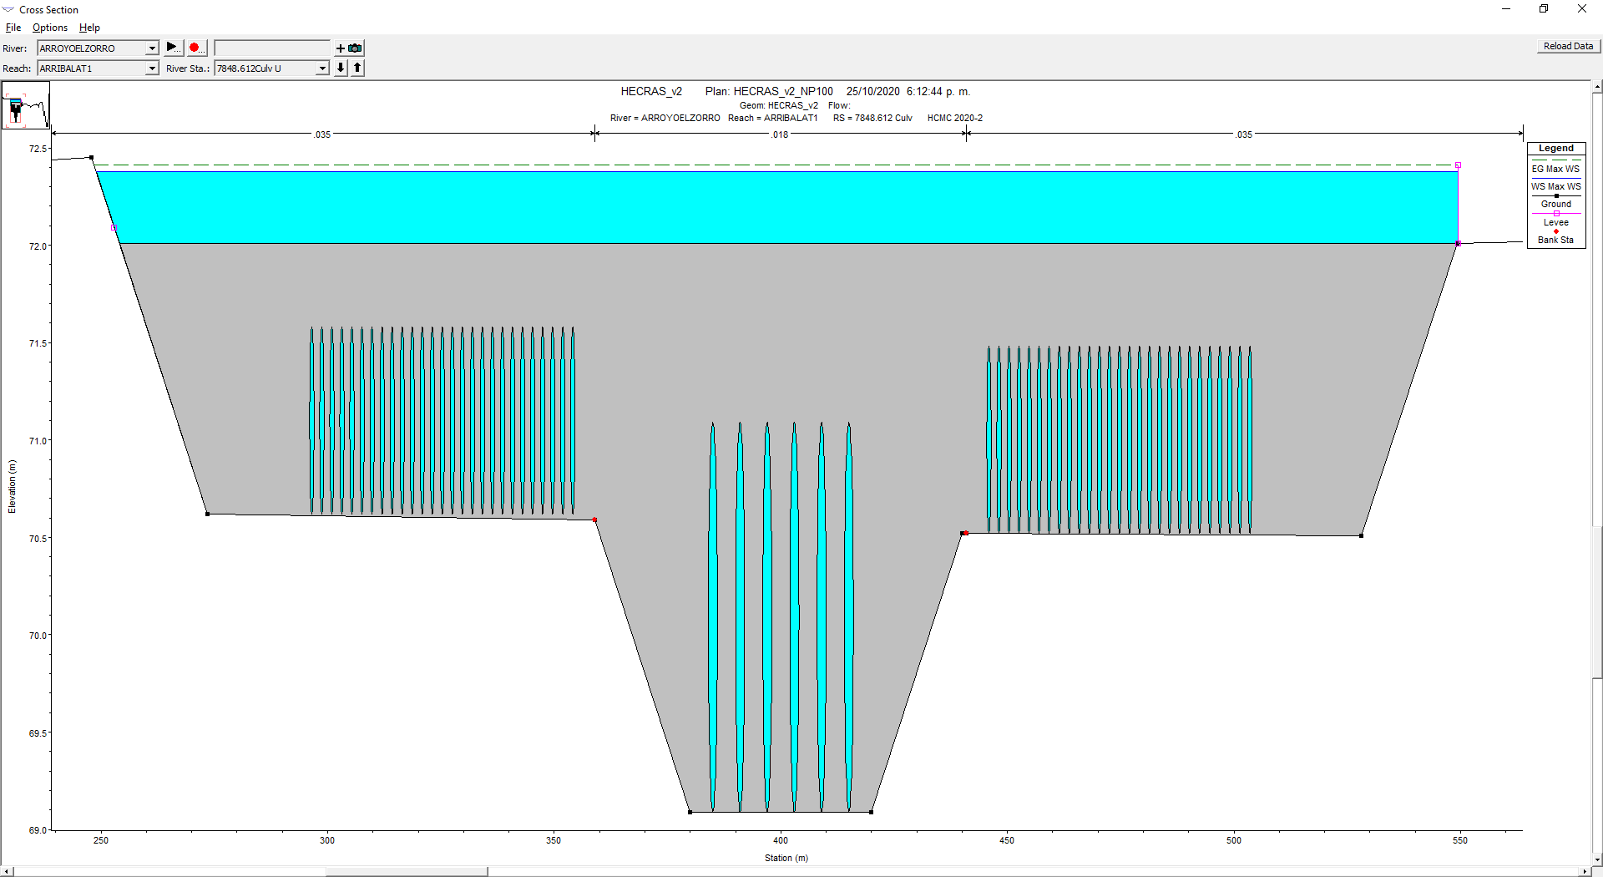
Actividad 7. Modelación en flujo no permanente.
Para 100 años de periodo de retorno.

Slide 51
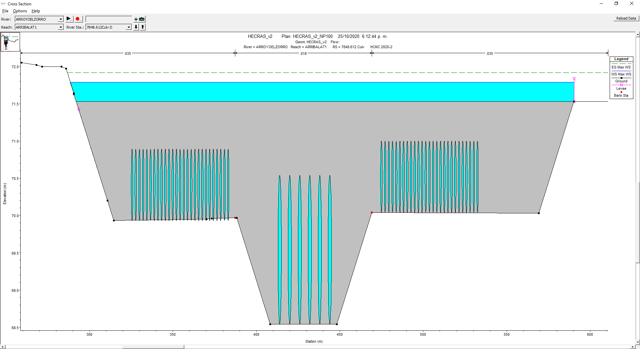
Actividad 7. Modelación en flujo no permanente.
Para 100 años de periodo de retorno.

Slide 52

Actividad 6. Modelación en flujo permanente.

Slide 53

Actividad 6. Modelación en flujo permanente.

Slide 54
Actividad 5. Alcantarillas en paso de vía.
Modelo final disponible en carpeta /file/hec como HECRAS_v1b_20201025.zip o HECRAS_v1b_20231127.zip

Slide 55

Contenido creado por: r.cfdtools@gmail.com
https://github.com/rcfdtools
Licencia, cláusulas y condiciones de uso en:
https://github.com/rcfdtools/R.HydroTools/wiki/License

